Slide 1
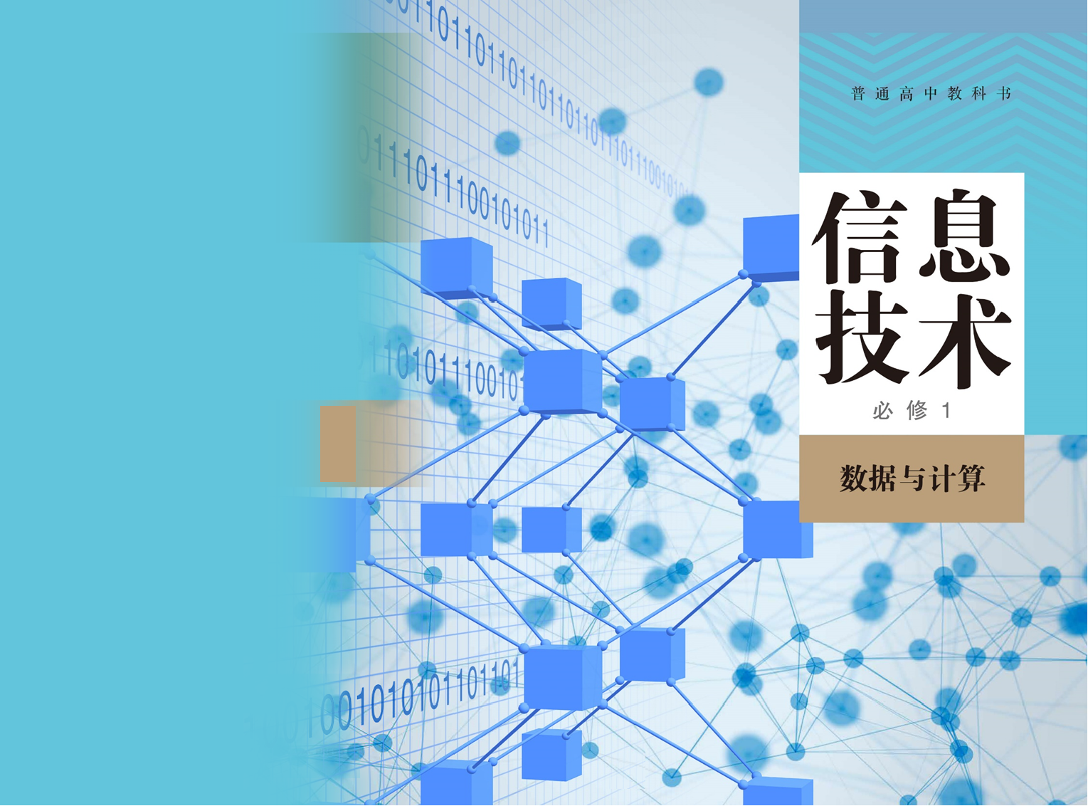



Slide 2
1.3.2 大数据及其应用

Slide 3

学习目标

Slide 4
学习目标
1
2
3
理解“大数据”的五大特征，了解大数据技术。
了解大数据在社会各领域中的应用，感受大数据在社会变革中的作用。
将大数据与人工智能建立密切联系，激励学生成为创新型人才。

Slide 5

聚焦热点

Slide 6

上网查找科普中国“黑洞”小视频，初步认识数据科学为人们提供了认识事物的新方法，认识大数据之“大”加速着数据科学的发展。
思考：大数据究竟有哪些特征？

Slide 7
大数据特征

Slide 8



02
多样性
01
03
05
价值性
巨量性
迅变性

Slide 9
大数据技术

Slide 10
大数据技术
预处理技术
分析与挖掘技术
1
2
3
4
5
采集技术
存储与管理技术
可视化与应用技术

Slide 11
大数据技术
 | 采集技术 | 预处理技术 | 存储与 管理技术 | 大数据分析与挖掘技术 | 大数据可视化与应用技术
黑洞
解读导航地图大数据
……

Slide 12
任务探究

Slide 13
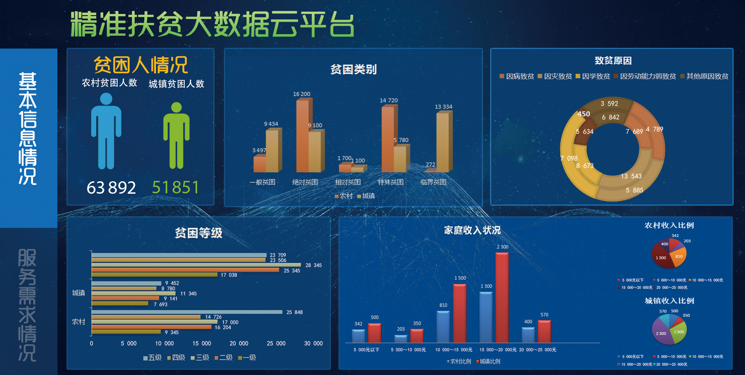
挖掘数据价值

Slide 14
大数据应用
生活服务
分析客户数据，提供精准服务。
智慧城市
改善城市生活，提升城市管理水平，促进智慧城市建设，如城市规划、气候分析和旅游攻略等。
医疗健康
提高服务针对性，改变传统医疗与健康服务模式，如运动手环、体质健康标准和健康食谱等。
社区管理
保护居民安全，维护公众利益，如智能社区、公共场所动态实时监控等。

Slide 15
大数据与人工智能
人工智能的开发是为了辅助和代替我们更快、更好地完成某些任务或进行某些决策。其实，不管是汽车自动驾驶、自我软件调整亦或是医学样本检查工作，人工智能都是在完成与人类相同的任务，但区别就在于其速度更快、错误更少，且能通过机器学习的方法，掌握我们日常进行的重复性的事项，并以其计算机处理的优势来高效地达成目标。

Slide 16
知识延伸

Slide 17

大数据
大数据是人工智能发展的基础和催化剂，而人工智能是大数据的一种终极表现形式。两者都体现了对海量信息数据的处理和利用。

Slide 18
项目实施

Slide 19
了解与体质健康相关的大数据应用，完成多媒体作品
一、项目活动
基于之前完成的素材准备和技术准备，结合大数据特征，提出基于大数据的体质健康新方法，完善项目的多媒体作品并在全班交流。
二、项目检查
在“体质数据促健康”项目中，小组展示结合大数据特征的项目作品， 并完成各组互评。

Slide 20
谢谢观看
Thanks for watching

